Slide 1
How To Present an Article in Journal Club
By: Kaveh Alavi, MD, Psychiatrist
Mental Health Research Center
Notes:
اسلایدهای این مجموعه با هدف آموزش تهیه شده و در نتیجه، ممکن است برخی پیشنهادهایی که در این مجموعه ارائه شده است، رعایت نشده باشد. فراموش نشود مواردی که در این اسلایدها آورده شده، غالباً در حد یک "پیشنهاد" ارزشمند است و قانون ژنریکی وجود ندارد که فرد را ملزم کند همه این موارد را رعایت کند. برای مقاصدی مثل آموزش ممکن است برخی از این پیشنهادها مفید نباشند. مثلاً ممکن است فرد آموزش‌دهنده تصمیم بگیرد اسلایدهای مفصلی تهیه کند تا نیاز نباشد مخاطبان یادداشت‌ بردارند.

Slide 2
Benefits of a journal club
Critical appraisal skills are developed.
Participants keep abreast of current medical literature.
Research literacy and evidence-based practice are developed.
The needs of continuing medical education are met.
Interview skills are developed.
Academic debates in stimulated.
Intradepartmental social and professional networking take place.
Publications are generated (e.g. letter to editor, further research, …).

Slide 3
Recommended structure
I. Background, Context, & Motivation
II. Research Question
III. Design
(E.g., prospective, double-blind, randomized, parallel, captopril-controlled
clinical trial)

Slide 4
Recommended structure
IV. Subjects
A. Inclusion criteria
B. Exclusion criteria
C. Sampling (number of centers, etc.)
V. Measurements
A. Predictor variables
B. Outcomes (including primary, secondary, others)

Slide 5
Recommended structure
VI. Follow-up
How often and how long
VII. Analysis
(e.g., logistic regression; intent-to-treat)
VIII. Findings
Tables, graphs
Highlight key results

Slide 6
Characteristics of a standard slide presentation
Fonts
Capitals
Italics
Background
Colors
Graphs & Charts
Tables
Bullets
Animation
Number of slides
Dictation & Grammar

Slide 7
Textual content
Make text short and to the point.
One goal or idea for each slide.
Use only key words and phrases.
Highlight the key points.
Generously use empty space.

Slide 8
Textual content
Each slide should illustrate a single point or idea.
Keep the data on slides simple.
Do not crowd the slide.
If you have a great deal of data, divide them among several slides.
The content of a single slide should be easily comprehended in 20 seconds.
Suggestion: Seven lines per slide and seven words per line!

Slide 9
Example
ABSTRACT
We examined the degree to which depressive symptoms, clinical staging of HIV disease, and neuropsychological
(NP) functioning were related to neurocognitive complaints in HIV-infection. One hundred adults
with HIV-infection (12 asymptomatic, 41 mildly symptomatic, and 47 with AIDS) were administered NP
tests of attention and working memory, language, psychomotor speed, verbal memory, and conceptual
problem-solving, the Beck Depression Inventory, and the Patient’s Assessment of Own Functioning Inventory
(Chelune, Heaton & Lehman, 1986), a subjective neurocognitive complaint questionnaire where
patients rated their problems with memory, language and communication, sensory-motor skills, and higherlevel
cognitive and intellectual functions. Neurocognitive complaints (regardless of specific type) were
correlated significantly with depressive symptoms and with NP measures of attention and working memory,
psychomotor skills, and learning efficiency. However, multiple regression analyses revealed that
depressive symptoms accounted for the majority of variance explained in neurocognitive complaints with
psychomotor efficiency generally predicting the remaining variance. Neurocognitive complaints did not
differ according to HIV clinical staging.
Notes:
در چهار اسلاید پیش رو، ابتدا چکیده یک مقاله عیناً از روی مقاله اصلی copy و paste شده است و بعد آنقدر ویرایش شده است تا به‌صورت یک اسلاید نسبتاً مناسب در بیاید. در اسلاید اول تعداد زیادی bullet وجود دارد. همچنین خطوط اسلاید نامنظم هستند و برخی جملات از نیمه به خط بعد منتقل شده‌اند. متن زیادی در این اسلایدها وجود دارد. اگر واقعاً همه مطالب برای ارائه ضروری هستند، می‌توان دو کار کرد: یا این اطلاعات در چندین اسلاید تقسیم شوند و یا به‌صورت یک متن (مثل فایل Word) در اختیار مخاطب قرار گیرد. به‌علاوه، پیشنهاد می‌کنم در این موارد، یک بار هم به‌عنوان مخاطب به موضوع نگاه کنید. آیا وقتی در جایگاه مخاطب قرار می‌گیرید، لازم است تمام این اطلاعات را بشنوید؟
نکته: قانون خاصی در مورد راست‌چین/چپ‌چین بودن خطوط یا justified کردن آنها وجود ندارد. برخی معتقدند justified کردن باعث می‌شود فاصله منظم و استاندارد بین واژه‌ها از بین برود. در عین حال، ممکن است این کار باعث زیباتر شدن اسلاید بشود. هرگز از اضافه کردن space به‌صورت دستی میان کلمات استفاده نکنید. برای تنظیم خطوط می‌توانید از گزینه‌های مرتبط که در Home وجود دارد، استفاده کنید.

Slide 10
Example
ABSTRACT
We examined the degree to which depressive symptoms, clinical staging of HIV disease, and neuropsychological (NP) functioning were related to neurocognitive complaints in HIV-infection. One hundred adults with HIV-infection (12 asymptomatic, 41 mildly symptomatic, and 47 with AIDS) were administered NP tests of attention and working memory, language, psychomotor speed, verbal memory, and conceptual problem-solving, the Beck Depression Inventory, and the Patient’s Assessment of Own Functioning Inventory (Chelune, Heaton & Lehman, 1986), a subjective neurocognitive complaint questionnaire where patients rated their problems with memory, language and communication, sensory-motor skills, and higherlevel cognitive and intellectual functions. Neurocognitive complaints (regardless of specific type) were correlated significantly with depressive symptoms and with NP measures of attention and working memory, psychomotor skills, and learning efficiency. However, multiple regression analyses revealed that depressive symptoms accounted for the majority of variance explained in neurocognitive complaints with psychomotor efficiency generally predicting the remaining variance. Neurocognitive complaints did not differ according to HIV clinical staging.

Slide 11
Example
ABSTRACT
We examined the degree to which depressive symptoms, clinical staging of HIV disease, and neuropsychological (NP) functioning were related to neurocognitive complaints in HIV-infection. One hundred adults with HIV-infection (12 asymptomatic, 41 mildly symptomatic, and 47 with AIDS) were administered NP tests of attention and working memory, language, psychomotor speed, verbal memory, and conceptual problem-solving, the Beck Depression Inventory, and the Patient’s Assessment of Own Functioning Inventory, a subjective neurocognitive complaint questionnaire where patients rated their problems with memory, language and communication, sensory-motor skills, and higher level cognitive and intellectual functions. Neurocognitive complaints were correlated significantly with depressive symptoms and with NP measures of attention and working memory, psychomotor skills, and learning efficiency. However, multiple regression analyses revealed that depressive symptoms accounted for the majority of variance explained in neurocognitive complaints with psychomotor efficiency generally predicting the remaining variance. Neurocognitive complaints did not differ according to HIV clinical staging.

Slide 12
Example
Aim
To examine the degree to which depressive symptoms, clinical staging of HIV disease, and neuropsychological (NP) functioning were related to neurocognitive complaints in HIV-infection.

Slide 13
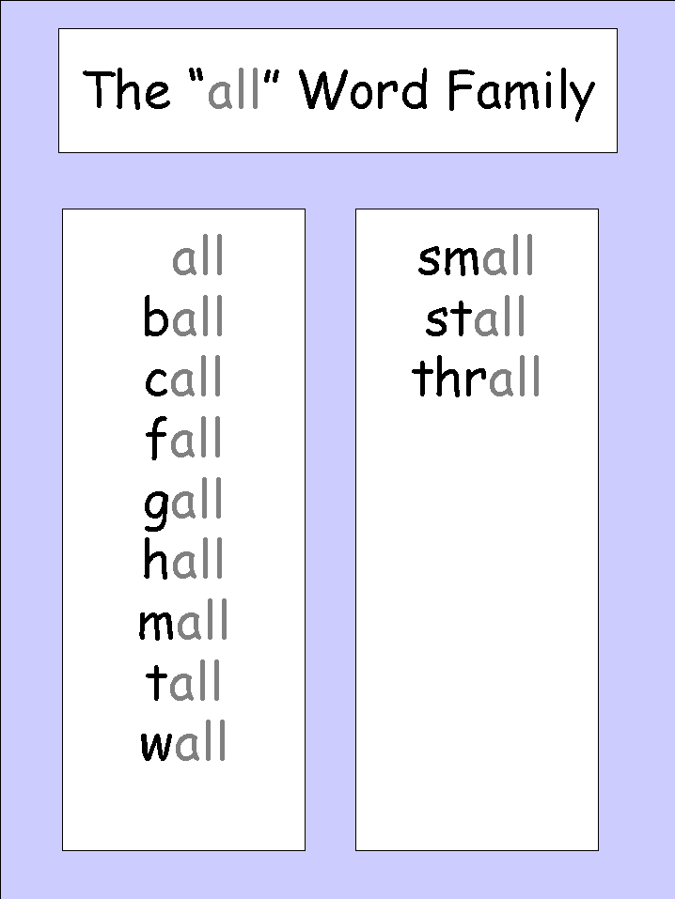
Don’t use “all word” slides!

Slide 14
Content layout: consistency
In:
Positions of headings, subheadings, logos, etc.
Font styles, sizes, colors, etc.
Size of margins
Lines, boxes, borders, etc.

Slide 15
Example
ABSTRACT
We examined the degree to which depressive symptoms, clinical staging of HIV disease, and neuropsychological (NP) functioning were related to neurocognitive complaints in HIV-infection. One hundred adults with HIV-infection (12 asymptomatic, 41 mildly symptomatic, and 47 with AIDS) were administered NP tests of attention and working memory, language, psychomotor speed, verbal memory, and conceptual problem-solving, the Beck Depression Inventory, and the Patient’s Assessment of Own Functioning Inventory, a subjective neurocognitive complaint questionnaire where patients rated their problems with memory, language and communication, sensory-motor skills, and higher level cognitive and intellectual functions. Neurocognitive complaints were correlated significantly with depressive symptoms and with NP measures of attention and working memory, psychomotor skills, and learning efficiency. However, multiple regression analyses revealed that depressive symptoms accounted for the majority of variance explained in neurocognitive complaints with psychomotor efficiency generally predicting the remaining variance. Neurocognitive complaints did not differ according to HIV clinical staging.

Slide 16
Readability
To examine the degree to which depressive symptoms, clinical staging of HIV disease, and neuropsychological (NP) functioning were related to neurocognitive complaints in HIV-infection.
To examine the degree to which depressive symptoms, clinical staging of HIV disease, and neuropsychological (NP) functioning were related to neurocognitive complaints in HIV-infection.
To examine the degree to which depressive symptoms, clinical staging of HIV disease, and neuropsychological (NP) functioning were related to neurocognitive complaints in HIV-infection.
To examine the degree to which depressive symptoms, clinical staging of HIV disease, and neuropsychological (NP) functioning were related to neurocognitive complaints in HIV-infection.

Slide 17
Color
Good
Many people cannot read this and even if they could, it makes your eyes hurt!
Not recommended
Worst

Slide 18
Font color
Use a small set of colors consistently throughout your presentation.
Use a high-contrast color for text.
Combine text or other visual elements with color rather than relying solely on color to impart information.
Use light backgrounds with dark text when using projection equipment.

Slide 19
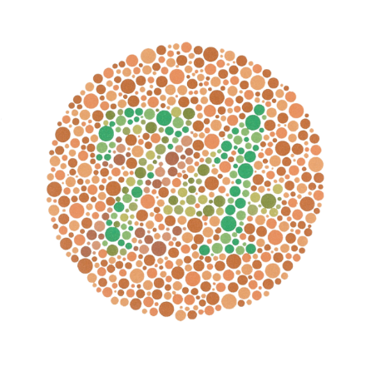
Close watch: Color blindness
Notes:
دقت کنید که تا 8% مردان جامعه ممکن است کوررنگ باشند.

Slide 20
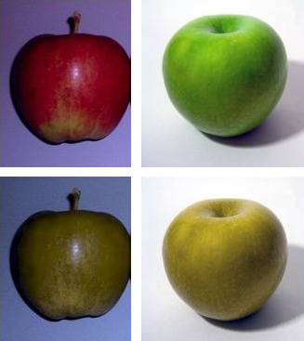
Close watch: Color blindness
Notes:
افراد کوررنگ دی‌کروماتیک تصاویر بالایی را به‌ رنگ تصاویر پایینی می‌بینند.

Slide 21
Recommended font styles: Use a Sans Serif font
Calibri
Tahoma
Verdana
بی. میترا
بی. نازنین
بی. لوتوس
Notes:
در یک تقسیم‌بندی ساده تایپوگرافیک، می‌توان فونت‌ها را در دو دسته Serif و Sans-serif جای داد. لغت Serif به‌معنی یک خط کوچک یا زایده است که در انتهای نگارش یک حرف اضافه می‌شود و sans در زبان فرانسوی به‌معنای "بدون" (without) است. فونت‌های Serif را فونت‌های Roman و فونت‌های Sans-serif را فونت‌های Gothic یا Grotesque هم می‌نامند. فونت‌های Sans-serif به‌طور معمول در دست‌نویس‌ها استفاده می‌شدند و فونت‌های Serif ابتدا برای چاپ سنگی طراحی شدند. فونت‌های Serif به‌طور گسترده‌ای در بدنه متون (body texts) استفاده می‌شوند، زیرا در چاپ آسان‌تر از فونت‌های Sans-serif خوانده می‌شوند. اطلاعات قاطعی در مورد قابلیت خوانده شدن (readability) یا خوانایی (legibility) این فونت‌ها وجود ندارد. به‌نظر می‌رسد بیشتر فونت‌های Serif کمی خواناتر از بیشتر فونت‌های Sans-serif هستند، اما با چینش مناسب می‌توان این تفاوت را تا حد زیادی جبران کرد. برخی مطالعات هم تفاوت چندانی در قابلیت خوانده شدن این دو دسته فونت‌ها نیافته‌اند. در متون طولانی (مثل کتاب‌ها، روزنامه‌ها و مجلات) بیشتر از فونت‌های Serif استفاده می‌شود. استفاده از فونت‌های Sans-serif برای این منظور در اروپا رایج‌تر از آمریکای شمالی است، اگرچه در اروپا هم بیشتر از فونت‌های Serif استفاده می‌شود.
اما در صفحات رایانه‌ای، فونت‌های Sans-serif خواناتر از فونت‌های Serif به‌نظر می‌رسند. همانند آنچه در مورد فونت‌های Serif گفته شد، استفاده مناسب از هر فونتی ممکن است آن را خواندنی و قابل قبول سازد. یک مطالعه نشان داده است ادراک یک واژه منفرد وقتی با فونت Sans-serif نوشته شود، کمی سریع‌تر از زمانی است که با فونت‌ Serif نوشته شده باشد. مطالعه دیگری نشان می‌دهد فونت‌های Serif خواناترند، اما محبوبیت کمتری از فونت‌های Sans-serif روی صفحه رایانه دارند.
بیشتر صفحات شبکه (web pages) از فونت‌های Sans-serif استفاده می‌کنند. این موضوع بیشتر به فناوری مورد استفاده در طراحی شبکه وابسته است. با توجه به محدودیت resolution (عموماً 100 پیکسل در هر اینچ یا کمتر)، فونت‌های Serif روی صفحه دشوارتر از فونت‌های San-serif خوانده می‌شوند. با این حال، به‌عنوان مثال، فونت Gorgia که یک فونت Serif است، اساساً برای شبکه طراحی شده است.
چنانکه گفته شد، فونت‌های Sans-serif در دست‌نویس‌ها استفاده می‌شوند. اما به‌طور استثناء، حروف بزرگ I و J و عدد 1 به‌صورت Serif ترجیح داده می‌شوند (مثلاً برای افتراق حرف بزرگ I از حرف کوچک l).
منبع‌: پایگاه Wikipedia

Slide 22
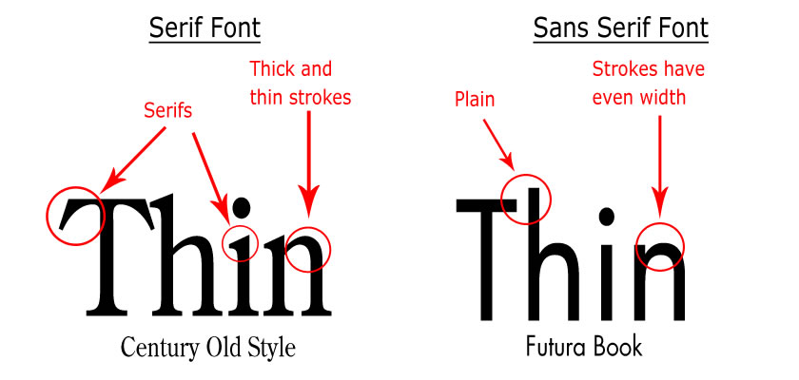
Recommended font styles

Slide 23
Not-recommended (examples)
ALGERIAN
Bernard MT Condensed
Tempus Sans ITC

Slide 24
Recommended font styles
Use a common font style throughout.
We examined the degree to which depressive symptoms, clinical staging of HIV disease, and neuropsychological (NP) functioning were related to neurocognitive complaints in HIV-infection. One hundred adults with HIV-infection (12 asymptomatic, 41 mildly symptomatic, and 47 with AIDS) were administered NP tests of attention and working memory, language, psychomotor speed, verbal memory, and conceptual problem-solving, the Beck Depression Inventory, and the Patient’s Assessment of Own Functioning Inventory, a subjective neurocognitive complaint questionnaire where patients rated their problems with memory, language and communication, sensory-motor skills, and higher level cognitive and intellectual functions. Neurocognitive complaints were correlated significantly with depressive symptoms and with NP measures of attention and working memory, psychomotor skills, and learning efficiency. However, multiple regression analyses revealed that depressive symptoms accounted for the majority of variance explained in neurocognitive complaints with psychomotor efficiency generally predicting the remaining variance. Neurocognitive complaints did not differ according to HIV clinical staging.

Slide 25
Recommended font sizes
Title size: 40 point
Bullet point: 32 point
Content text: 24 point
References: 14 point
Not recommended!

Slide 26
Capitals
DO NOT USE ALL CAPITAL LETTERS!
It makes text hard to read.
It conceals acronyms.
It denies their use for EMPHASIS.

Slide 27
Italic and bold fonts
For “quotes”.
To highlight a key point.
For titles of books, journals, etc.
Some fonts look really good in boldface: Arial vs. Arial

Slide 28
Bullet points
Use to cover and separate components of an idea.
Limit the number of bullet points (a recommended limit is 5).
Note to the shapes and colors.
People will know what’s coming and won’t listen to you!
Use headlines and subheads.

Slide 29
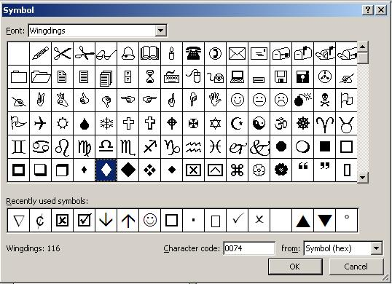
Wingding شاد و پر سر و صدا

Slide 30
Template
Use a set font and color scheme.
Different styles are staggering and shows you are amateur!
Neurocognitive complaints were correlated significantly with depressive symptoms and with NP measures of attention and working memory, psychomotor skills, and learning efficiency. However, multiple regression analyses revealed that depressive symptoms accounted for the majority of variance explained in neurocognitive complaints with psychomotor efficiency generally predicting the remaining variance. Neurocognitive complaints did not differ according to HIV clinical staging.

Slide 31
Background
Simple
Proper color and style
Don’t use multiple background.
A suggestion:
For large rooms: Light letters on dark background.
For small rooms: Dark letters on light background.

Slide 32
Not recommended!
Not recommended!
Not recommended!
Not recommended!

Slide 33
Bottleneck in designing!
Bottleneck in designing!
Bottleneck in designing!
Bottleneck in designing!

Slide 34
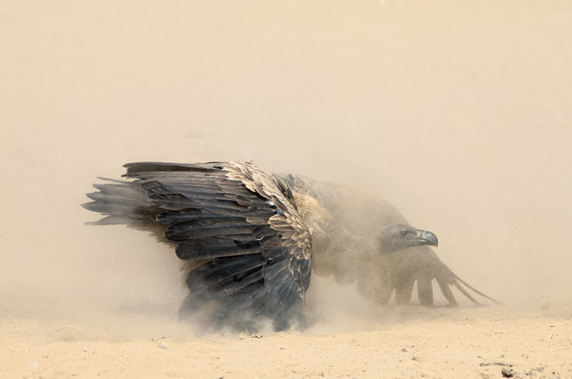
Neurocognitive complaints were correlated significantly with
depressive symptoms and with NP measures of attention and
working memory, psychomotor skills, and learning efficiency.

Slide 35
Graphs
Make sure they are readable and comprehensible.
Don’t use many digits and symbols.
Put only one or two graphs in one slide.
Note to font size, style and color.
Use proper grid.
Use proper units

Slide 36
Sexual Orientation

Slide 37
GM & GF scale scores from MMPI-2

Slide 38
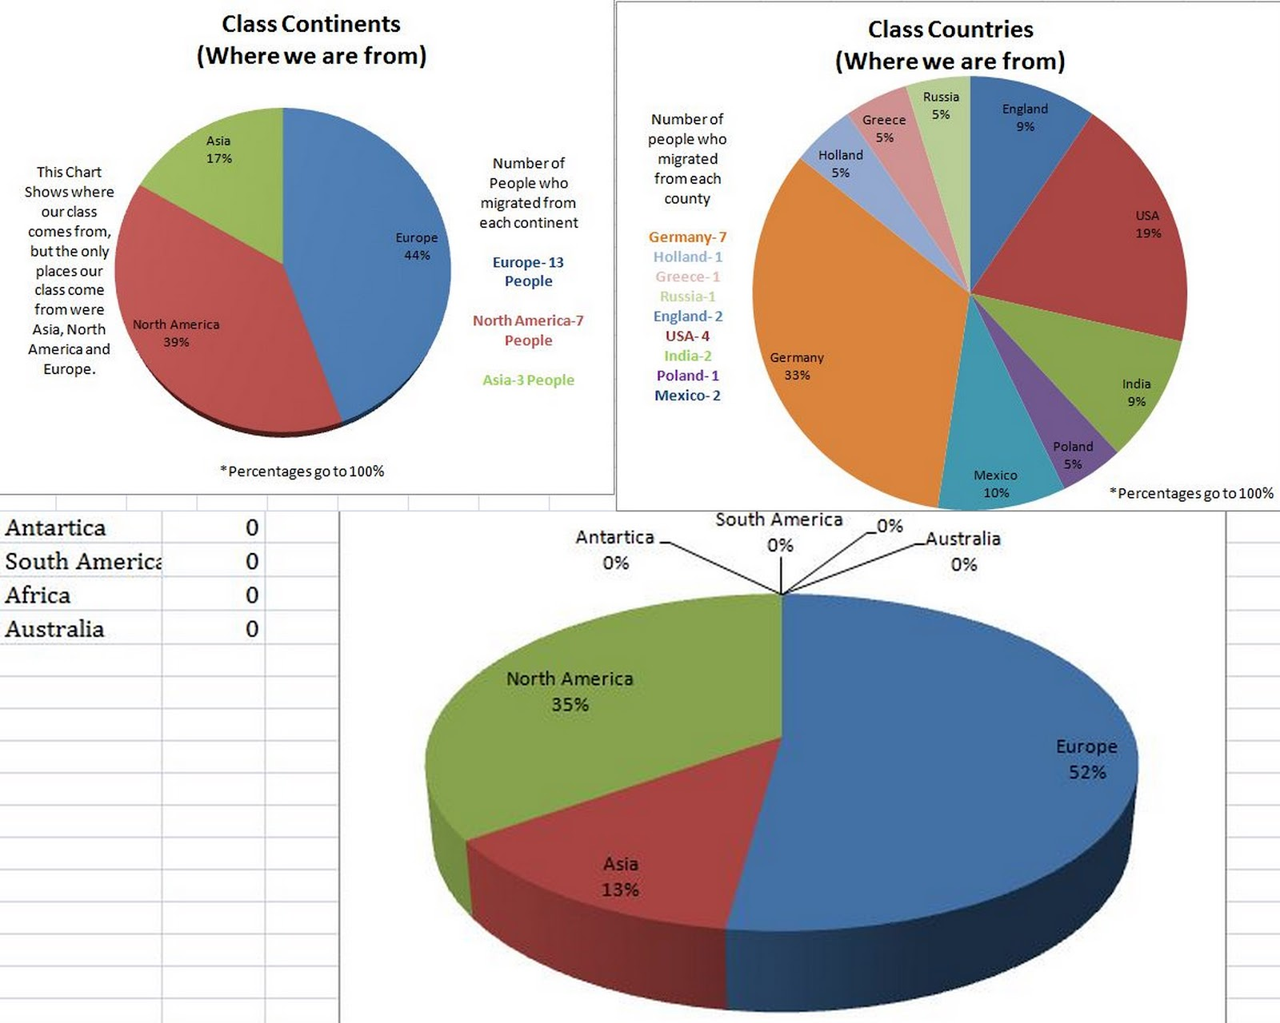

Slide 39
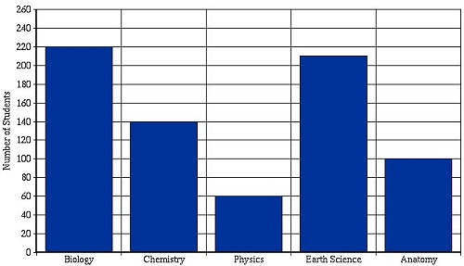

Slide 40
Tables
Use graphs rather than tables if possible
In a separate slide.
Notes:
تا جایی که ممکن است از نمودار به‌جای جدول استفاده کنید. جدول‌ها عموماً جزئیات زیادی از اطلاعات را در بر دارند که در سخنرانی کاربردی ندارد. مخاطب شما قادر نیست ارقام و اعداد زیادی را در زمان کوتاه و با تمرکز محدود درک کند یا به‌خاطر بسپارد. تا آنجا که می‌شود جدول را ساده طراحی کنید و از خطوط اضافی پرهیز کنید. خطوط عمودی در جدول‌ها مناسب نیستند. خطوط افقی هم باید محدود شوند به خطوط افقی بالا و پایین جدول و خطوطی که سرعنوان‌ها را از بدنه جدول جدا می‌کنند. در جدول‌ها تا جایی که ممکن است از اعداد اعشاری پرهیز کنید یا آن را به یک رقم محدود کنید. فراموش نکنید که یک بار خود را جای مخاطبتان قرار دهید و ببینید آیا به تمام اطلاعاتی که قصد ارائه آنها را دارید، نیاز دارید تا بتوانید موضوع سخنرانی را بفهمید؟

Slide 41
Illustrations
Only when needed.
Related to the message.
Not for beauty!
Clarity and resolution.
Avoid fake pictures and distorted ones.

Slide 42
Commercialism
Avoid commercial reference unless mandatory.
A logo or institutional identification should appear only on the first title slide.
Do not use such identification as a header on each slide.

Slide 43
Animations
May be attractive and makes your slides outstanding, but may be boring!
This is an academic journal club, not a show!
Use one type of animation all through the presentation.
More than one type can be distracting.
Dissolves, blinds and fly-ins distract the audience from your message.
The only sound your audience should hear is your voice or other audio content; turn off sound effects on any animations you choose to use.

Slide 44
Writing
Be careful of your writing style.
Spelling and orthography
Grammar
Punctuation
Upper case and lower case letters
Notes:
تمام اسلایدها را مرور کنید. هیچ گونه اشتباه املایی یا انشایی پذیرفته نیست. نرم‌افزارهای Office (مثل Word و Power Point) برخی اشتباهات نگارشی را با خطوط قرمز یا آبی زیر کلمات و جملات مشخص می‌کند، اما این سیستم نقص زیادی دارد. با کلید F7 می‌توانید سریعاً سیستم کنترل spelling را فعال کنید. اگر اشتباهات نگارشی زیادی وجود داشته باشد، این سیستم ممکن است پیام بدهد که به‌سبب زیاد بودن موارد، اشتباهات را نشان نمی‌دهد. برخی واژه‌ها در این نرم‌افزارها تعریف نشده‌اند، اما در زبان انگلیسی درست هستند. می‌توان این واژه‌ها را به گنجینه لغات نرم‌افزار افزود. متأسفانه اشتباهات نگارشی در زبان فارسی بسیار شایعند و بیشتر سخنرانان از قواعد نگارشی و ویراستاری زبان فارسی بی‌خبرند. یا تمام اسلایدها را فارسی بسازید یا تمام آنها را انگلیسی طراحی کنید.

Slide 45
Key points to effective presentation
Be yourself!
All presentations should tell a narrative that includes a beginning middle, and end. You are a narrator.
Do not read your slides.
Do not use many slides.
Do not use many gimmicks.

Slide 46
Key points to effective presentation
Be sure your slides are shown as you designed (for example fonts).
Do not wave your pointer all over the slide.
Do not talk to the screen.
Do face the audience and make eye contact.
Do show enthusiasm and vary the tone of your voice.

Slide 47
Key points to effective presentation
Do practice beforehand.
Follow for feedbacks.
Check on the time that has been allotted to you.
Be dignified, but not indigestible.

Slide 48
Key points to effective presentation
Do not pace up and down, but don’t be rigid.
Think about the purpose of the presentation and the audience.
Do not assume the audience will all be experts.
Never underestimate your audience.
How big is the room?

